Slide 1
武汉市人事考试院职称评审
缴 费 流 程
武汉市人事考试院

Slide 2

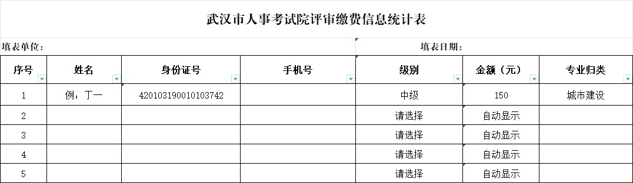
申报缴费流程
申报人先须正确填写电子版《武汉市人事考试院评审缴费信息统计表》，认真核对填写的身份证号、手机号。否则信息有误将导致“不能”缴费。
申报人提交申报材料时一并交主管部门汇总。

Slide 3
缴费标准
缴费标准依据省物价局、省财政厅鄂价费〔2001〕32号和省财政厅、省人社厅鄂财综发〔2011〕32号文件规定。
水平能力测试费：高级100元/人，中级50元/人；
评 审 费：高级300元/人，中级150元/人。

Slide 4


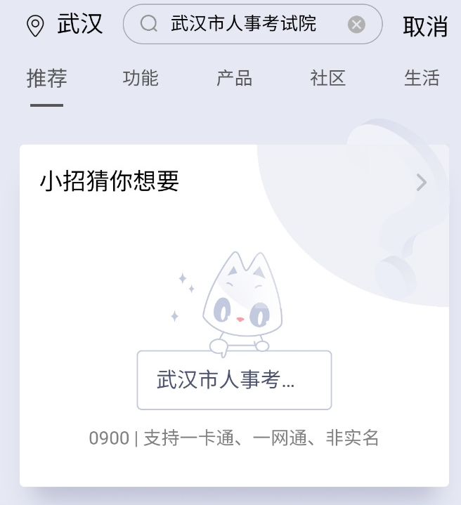
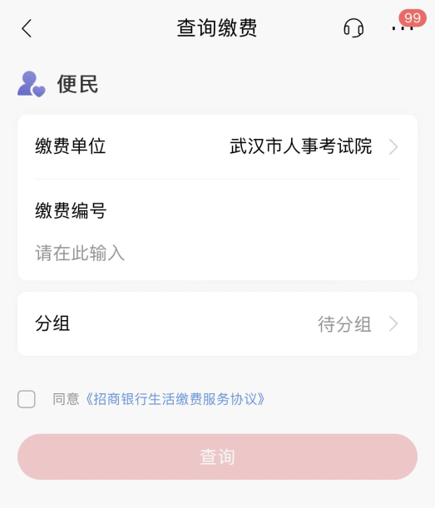



缴费方式
本次缴费通过招商银行手机银行APP直接完成，缴费编号为评审人员个人身份证号，若您已经下载招商银行手机银行APP，可打开招行APP首页搜索“武汉市人事考试院”，点击下方缴费入口，输入身份证号后完成缴费即可。
搜索武汉市人事考试院
缴费编号为评审人员身份证号，输入身份证号完成支付即可。
2
招行APP首页搜索“武汉市人事考试院”
1
手机打开招商银行APP
3
缴费编号为评审人员身份证号

Slide 5
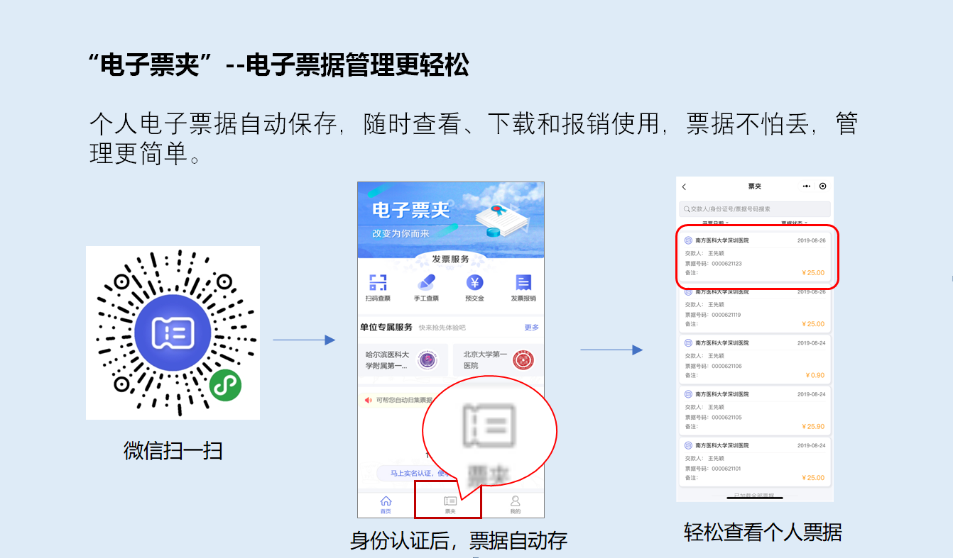
领票方式
本年度职称评审缴费将全部采用线上缴费、线上开具电子票据流程。
为确保评审人员能及时接收到财政电子票据，请在缴费前，提前关注“电子票夹”微信小程序，后续电子票据将通过该小程序自动推送至评审人员手机。
登录“电子票夹”小程序的手机号码，需与登记手机号码保持一致，否则无法接收电子票据。

Slide 6

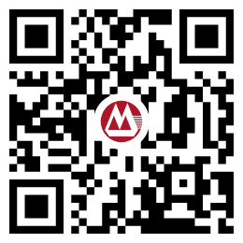
职称评审缴费常见疑难问题解答
如果手机上没有招商银行APP如何处理？
微信扫描图中二维码→下载“招商银行”APP → 打开APP注册→点击“我的” →注册一网通” →输入本人手机号码→获取短信验证码→本人人脸识别→绑定本人银行卡

Slide 7
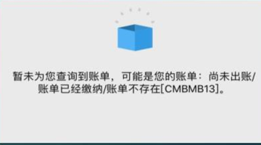
职称评审缴费常见疑难问题解答
如果我没有招商银行的卡怎么办？
本次缴费通过招商银行手机银行APP完成。若您没有招商银行手机银行，您可以通过以下两种方式完成缴费：
①找他人代缴 ，找您身边持有招商银行手机银行APP的亲朋好友，可打开招行APP首页搜索“武汉市人事考试院”，点击下方缴费入口，输入身份证号后完成缴费即可。
②自行下载招商银行手机银行APP，点击“我的注册一网通”，注册成功后添加名下任意银行卡，首页搜索“武汉市人事考试院”，点击下方缴费入口，输入评审人员身份证号完成缴费即可。招商银行APP支持多行卡绑定，您可选择绑定招商银行、工商银行、农业银行、中国银行、建设银行、中信银行、光大银行、兴业银行、浦发银行、上海银行等银行卡。
会出现重复缴费的情况吗？
不会，评审人员输入身份证号完成缴费后，再次输入身份证号会提示无效。

Slide 8
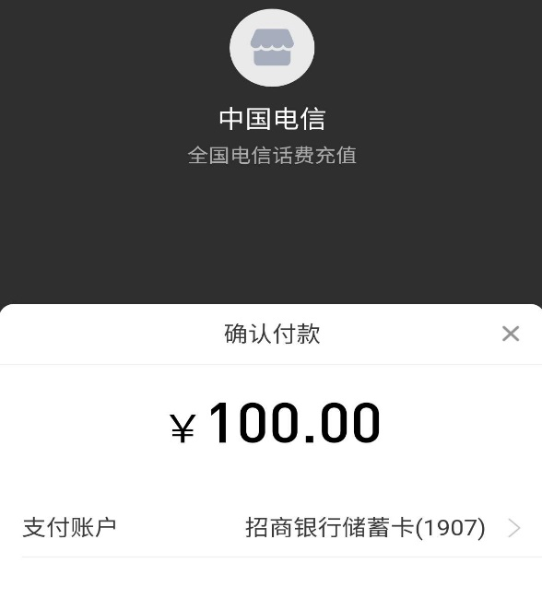
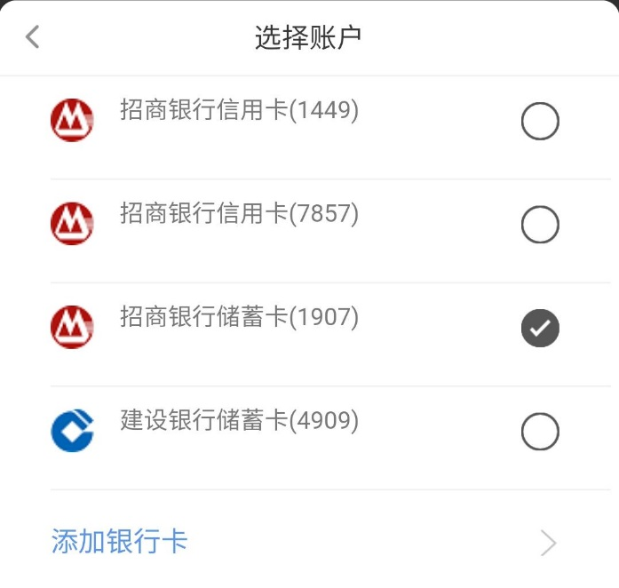
职称评审缴费常见疑难问题解答
输入身份证号后，一直无法完成支付，扣款不成功是什么原因呢？
原因有以下几种：
①需要确保扣款的银行卡片内持有足够的缴费资金。
②扣款时，请选择卡内资金充足的卡片作为支付账户。
③请提前做好卡片限额调整，如果您是使用储蓄卡号跟取款密码进行支付，每天的累计总金额只有5000元的额度，请提前做好调整。
④支付不成功，可能是身份证号不正确，请与申报单位联系核对。
武汉市人事考试院

Slide 9
谢 谢！
如登录招商银行APP缴费遇到问题，请电话咨询
招商银行联系人蔡经理（15972999303）

